Slide 1
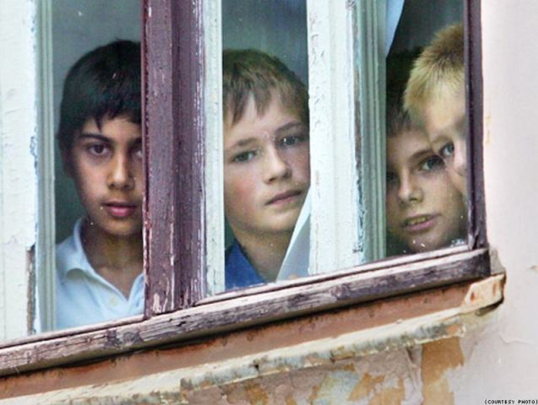
Поговорил бы кто со мной...

Slide 2
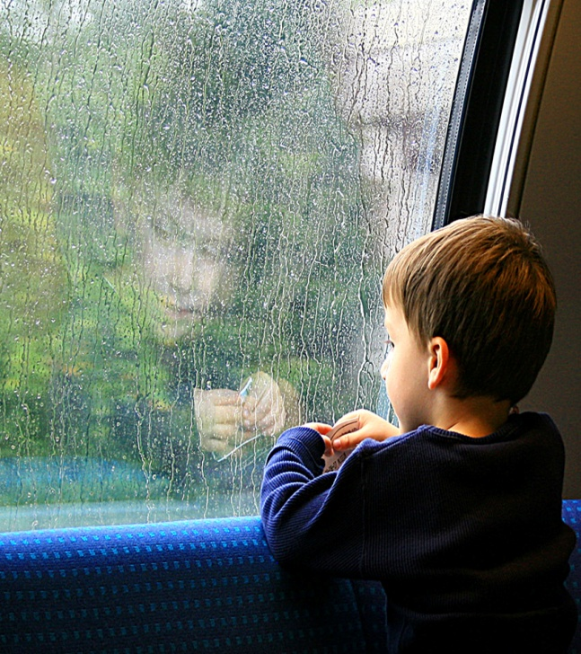
Многие из вас порой не знают, как поступить в той или иной сложной жизненной ситуации. Не знают, к кому обратиться за помощью, поддержкой. Хорошо, когда между людьми есть взаимопонимание и можно поделиться своими переживаниями с родным человеком. Некоторыми переживаниями можно поделиться со своим другом или подругой. Но бывают такие ситуации, когда не хочется делиться переживаниями с друзьями или близкими.

Slide 3
У Вас есть возможность позвонить по телефону и рассказать о своих переживаниях, чувствах, проблемах. Если Вам плохо, если Вам нужна поддержка - звоните по Телефону доверия: Единый общероссийский номер детского телефона доверия — 8-800-2000-122.
Звонки из любой точки России являются круглосуточными, бесплатными, как с городских, так и мобильных телефонов. Поступившие звонки останутся анонимными. Детский телефон доверия создан, чтобы человек в трудных для него ситуациях мог обратиться за помощью, обсудить свои проблемы, посоветоваться.

Slide 4
Детский телефон доверия нужен для того, чтобы:
- оказывать помощь в разрешении следующих трудностей: конфликты в семье и школе, учебные и личные проблемы, и т.д.;
поддерживать детей и родителей в разрешении внутрисемейных проблем;
информировать людей о способах и средствах преодоления жизненных трудностей;
помогать снижать внутреннее напряжение людей, развивать их способность понимать свое состояние и управлять им.
Детский телефон доверия - дает возможность получить своевременную помощь в трудной жизненной ситуации.

Slide 5
Принципы работы Детского телефона доверия:
- ни абонент, ни консультант не обязаны называть себя, сообщать свои личные данные;
- у консультанта часто бывает псевдоним, абонент может назваться любым именем или вообще не сообщать его, телефонный номер абонента не фиксируется;
содержание беседы не записывается, и не передается другим людям; - уважение к каждому позвонившему как к личности.

Slide 6
Пo каким вопросам можно обратиться к специалисту Детского телефона доверия?
Когда больше не хочется никого видеть и ни с кем общаться.
Попал в безвыходную ситуацию.
Обидели в школе, на улице, дома.
Когда не знаешь, как вести себя в тех или иных ситуациях.
Ссора с другом, подругой, и не знаешь, как быть дальше.
Произошёл конфликт с кем-то из старших, и в связи с этим тревога не покидает тебя.
Взрослые не понимают, и ты не знаешь, как себя с ними вести и заслужить их уважение и понимание.
В школе проблема с учителями,
Очень нравится девочка или мальчик и ты не знаешь, как привлечь ее (eгo) внимание.
Друг курит (употребляет алкоголь или наркотики); как помочь ему избавиться от этой зависимости? К кому обратиться за помощь?
Какую профессию выбрать и кем стать в будущем?

Slide 7
Ты считаешь, что справишься со своей проблемой сам?
Справиться самому, конечно, можно, если в какую-то ситуацию ты уже попадал и знаешь, что нужно делать. Но если эта проблема для тебя новая и неизвестная, как поступить — в этом случае?
Звонок на Телефон доверия поможет тебе справиться с этой ситуацией с наименьшими потерями. Специалист на Телефоне доверия выслушает тебя и вместе вы найдете выход.

Slide 8
Опасаешься, что Тебя не поймут?
Возможно, в твоей жизни были ситуации, когда, делясь своими проблемами с близкими, ты рассчитывал на поддержку и понимание, а они вместо этого начинали давать оценку твоим действиям и упрекать. Психолог-консультант на Телефоне доверия готов принять тебя таким, какой ты есть. Он никогда не осудит, выслушает и вместе вы подумаете, как быть дальше. Если для решения твоей проблемы понадобится дальнейшая помощь, психологи Телефона доверия готовы оказывать ее тебе столько, сколько нужно, или порекомендуют к каким специалистам можно обратиться.

Slide 9
Как решиться набрать телефонный номер и рассказать о сокровенном совершенно постороннему человеку?
В таких случаях самое главное решиться позвонить и, услышав голос оператора, поздороваться...
Дальше есть несколько вариантов:
Ты можешь прямо рассказать о том, что беспокоит.
Либо от лица своего друга (подруги) можешь пересказать ситуацию, как будто это произошло с кем-то другим, а ты просто поддерживаешь друга и помогаешь ему. Ведь говорить о ситуации, случившейся не с тобой, часто бывает легче, чем делиться личными переживаниями.
Телефон доверия не обещает своим абонентам мгновенного избавления oт бед, хотя, когда кто-тo разделяет с тобой ношу, она действительно становится легче.
Обращаясь на Телефон доверия, ты научишься брать ответственность за свои действия и решения и найдешь приемлемый выход из сложной ситуации.

Slide 10
Как решиться набрать телефонный номер и рассказать о сокровенном совершенно постороннему человеку?
Консультантам Детского телефона доверия поступают разные звонки, например молчаливые звонки, когда позвонивший не решается начать разговор,
звонки по серьезным личным проблемам и другие.
Но даже если у тебя случаются минуты слабости, специалисты всегда готовы поддержать тебя и помочь.

Slide 11
Что вы получите, набрав номер «телефона доверия»
Во-первых, живое общение, «свободные уши», которые слушают вас внимательно. На том конце провода человек, который в этот момент думает о вас, вашей проблеме, готов ждать, пока вы выплачетесь, пока соберетесь с духом.
Во-вторых, этот человек знает, что вы сможете, что справитесь, что все изменится, что есть те, кто станут вашей опорой.
Так же у этого человека, как правило, есть база контактов.
Он готов предоставить информацию и номер телефона службы, которая поможет в сложившейся ситуации.
В-третьих, вам не нужно стесняться, скрывать какие -то детали. Ваше обращение останется анонимным, вы можете не стыдиться собственных чувств.
В-четвертых, «телефон доверия» — это всегда быстрая помощь, если у вас нет возможности встретиться лично с психологом или тем, кто готов оказать консультацию .

Slide 12
«Телефон доверия» — это спасительная таблетка, начало решения проблемы. После обращения, вы сможете без лишней тревожности и напряжения начать искать путь для выхода из ситуации. Устранять причину обращения все равно придется тебе. Но всегда гораздо легче это сделать, зная, что ты не одинок.
Запомните этот номер и звоните, когда вам тяжело:
Единый общероссийский номер детского телефона доверия —
8-800-2000-122.

